Slide 1




第10章 图论
连接高校和企业·助力职业教育升级
罗勇军
QQ：15512356 微信：13916333036
本书有C++、Python两个版本课件，这是Python版
蓝桥云课 https://www.lanqiao.cn/courses/13228

Slide 2

图的基本概念
图的存储
拓扑排序
目录
Floyd算法
Dijkstra
Bellman-ford
SPFA
最小生成树

Slide 3

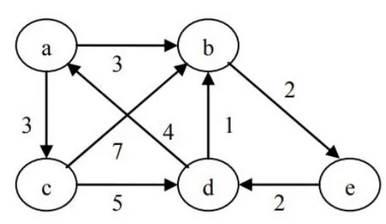
python版本
10.1 图的基本概念
图：由点(node，或者vertex)和连接点的边(edge)组成。
图是点和边构成的网。

Slide 4
python版本
图应用背景
地图：路口、道路、过路费…
计算机网络：路由协议
人际关系：“六度空间理论”。世界上任意两个人，最多通过五个中间人就能联系到。把人看成点，人和人之间的关系看成边，这就是一个图的连通性问题。

Slide 5
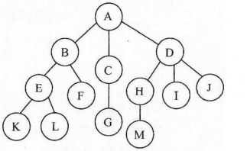
python版本
树：特殊的图
树，即连通无环图
树的结点从根开始，层层扩展子树，是一种层次关系，这种层次关系，保证了树上不会出现环路。
两点之间的路径：有且仅有一条路径。
最近公共祖先。

Slide 6
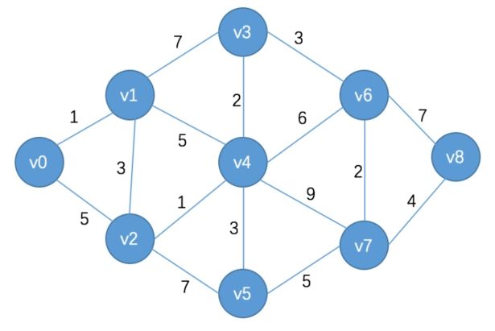
python版本
图的种类
（1）无向无权图，边没有权值、没有方向；
（2）有向无权图，边有方向、无权值；
（3）加权无向图，边有权值，但没有方向；
（4）加权有向图；
（5）有向无环图（Directed Acyclic Graph，DAG）。

Slide 7
python版本
图算法的复杂度
和边的数量E、点的数量V相关。
O(V+E)：几乎是图问题中能达到的最好程度。
O(VlogE)、O(ElogV)：很好的算法。
O(V²)、O(E²)或更高：不算是好的算法。
例：最短路径、树的LCA（最近公共祖先）

Slide 8
python版本
10.2 图的存储
能快速访问：图的存储，能让程序很快定位结点u和v的边(u, v) 。
数组存边：简单、空间使用最少；无法快递定位
邻接矩阵：简单、空间使用最大；定位最快
邻接表：空间很少，定位较快
链式前向星：空间更少，定位较快

Slide 9

python版本
最简单的存图方法：数组存边
优点：简单、最省空间。
缺点：无法定位某条边。
应用：最小生成树的kruskal算法
e = []
for i in range(m):
u, v, w = map(int,input().split())
e.append((u, v, w)) #存边

Slide 10
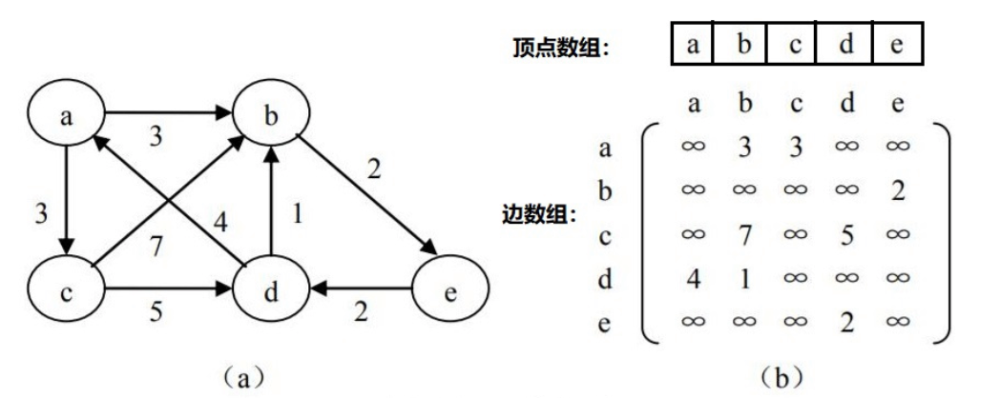
python版本
邻接矩阵
二维数组： graph[NUM ][NUM ]
无向图：graph[i][j] = graph[j][i]。
有向图：graph[i][j] != graph[j][i]。
权值：graph[i][j]存结点i到j的边的权值。例如graph[1][2] = 3，graph[2][1] = 5等等。用graph[i][j] = INF表示i，j之间无边。

Slide 11
python版本
优点和缺点
优点：
适合稠密图；
编码非常简短；
对边的存储、查询、更新等操作又快又简单。
缺点：
存储复杂度O(V2)太高。V=10000时，空间100M。
不能存储重边。

Slide 12
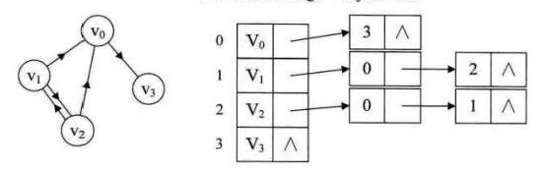
python版本
邻接表
应用场景：大稀疏图。
优点：
存储效率非常高，存储复杂度O(V+E)；
能存储重边。

Slide 13
python版本
代码
邻接表
edge = [[] for i in range(N+1)] #定义邻接表
for i in range(N):
u, v, w = map(int, input().split()) #读入点u、v和边长w
edge[u].append((v,w)) #存储，u的一个邻居是v，边长w
edge[v].append((u,w)) #无向边
for v,w in edge[u]: #遍历点u的邻居。v是u的一个邻居，边长w

Slide 14
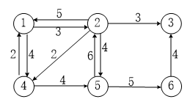
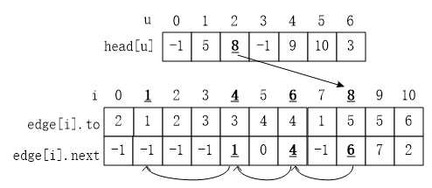
python版本
链式前向星
空间极端紧张，紧凑的存图方法。

Slide 15
python版本
例：结点2，从点2出发的边有4条(2, 1), (2, 3), (2, 4), (2, 5)，邻居是1、3、4、5。
（1）定位第1个边。head[2]指向结点2的第1个边，head[2] = 8，存储在edge[8]。
（2）定位其它边。用next参数，指向下一个边。
edge[8].next = 6，下一个边在edge[6] 位置；
edge[6].next = 4；
edge[4].next = 1；
edge[1].next = -1，-1表示结束。

Slide 16
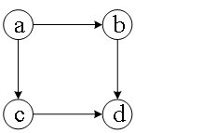
10.3 拓扑排序
python版本
设有a、b、c、d等事情，其中a有最高优先级，b、c优先级相同，d是最低优先级，表示为a → (b, c) → d，那么abcd或者acbd都是可行的排序。
把事情看成图的点，先后关系看成有向边，问题转化为在图中求一个有先后关系的排序，这就是拓扑排序。

Slide 17
python版本
出度：以点u为起点的边的数量，称为u的出度。
入度：以点v为终点的边的数量，称为v的入度。
一个点的入度和出度，体现了这个点的先后关系。如果一个点的入度等于0，说明它是起点，是排在最前面的；如果它的出度等于0，说明它是排在最后面的。
图中，点a、c的入度为0，它们都是优先级最高的事情；d的出度为0，它的优先级最低。

Slide 18
用DFS解拓扑排序
python版本
DFS天然适合拓扑排序。
DFS深度搜索的原理，是沿着一条路径一直搜索到最底层，然后逐层回退。
这个过程正好体现了点和点的先后关系，天然符合拓扑排序的原理。

Slide 19
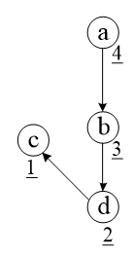
python版本
如果只有一个点u是0入度的，那么从u开始DFS，DFS递归返回的顺序就是拓扑排序（是一个逆序）。
DFS递归返回的首先是最底层的点，它一定是0出度点，没有后续点，是拓扑排序的最后一个点；然后逐步回退，最后输出的是起点u；输出的顺序是一个逆序。
从a开始，递归返回的顺序见点旁边的划线数字：cdba，是拓扑排序的逆序。

Slide 20
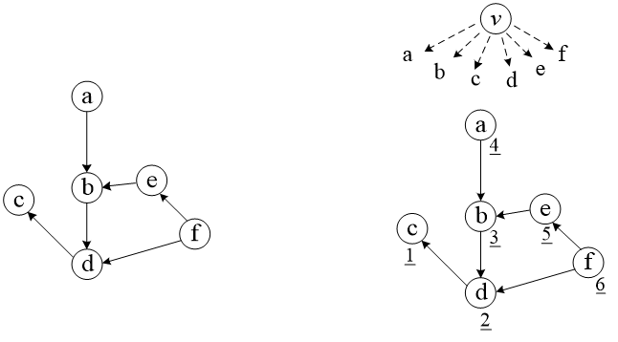
python版本
如果有多个入度为0的点？
想象有一个虚拟的点v，它单向连接到所有其他点。这个点就是图中唯一的0入度点，图中所有其他的点都是它的下一层递归；而且它不会把原图变成环路。从这个虚拟点开始DFS，就完成了拓扑排序。
图(1)有2个0入度点a和f；
图(2)想象有个虚拟点v，递归返回的顺序见点旁边划线数字，返回的是拓扑排序的逆序。

Slide 21
最短路问题
python版本
最广为人知的图论问题。
简单图的最短路径
树上的路径：任意2点之间只有一条路径
所有边长都为1的图：用BFS搜最短路径，复杂度O(n+m)
普通图的最短路径
边长：不一定等于1，而且可能为负数
算法：Floyd、Dijkstra、SPFA等，各有应用场景，不可互相替代

Slide 22
最短路算法比较
python版本
问题 | 边权 | 算法 | 时间复杂度
一个起点，一个终点 | 非负数； 无边权（或边权为1） | A* | < O((m+n)logn)
 |  | 双向广搜 | < O((m+n)logn)
 |  | 贪心最优搜索 | < O(m+n)

Slide 23
最短路算法比较
python版本
问题 | 边权 | 算法 | 时间复杂度
一个起点，一个终点 | 非负数； 无边权（或边权为1） | A* | < O((m+n)logn)
 |  | 双向广搜 | < O((m+n)logn)
 |  | 贪心最优搜索 | < O(m+n)
一个起点到其他所有点 | 无边权（或边权为1） | BFS | O(m+n)
 | 非负数 | Dijkstra(堆优化优先队列) | O((m+n)logn)
 | 允许有负数 | SPFA | < O(mn)

Slide 24
最短路算法比较
python版本
问题 | 边权 | 算法 | 时间复杂度
一个起点，一个终点 | 非负数； 无边权（或边权为1） | A* | < O((m+n)logn)
 |  | 双向广搜 | < O((m+n)logn)
 |  | 贪心最优搜索 | < O(m+n)
一个起点到其他所有点 | 无边权（或边权为1） | BFS | O(m+n)
 | 非负数 | Dijkstra(堆优化优先队列) | O((m+n)logn)
 | 允许有负数 | SPFA | < O(mn)
所有点对之间 | 允许有负数 | Floyd-Warshall | O(n³)

Slide 25
10.4 Floyd算法
python版本
最简单的最短路径算法，代码仅有5行
存图：最简单的矩阵存图
易懂，比暴力的搜索更简单易懂。
效率不高，不能用于大图
在某些场景下有自己的优势，难以替代。
def floyd():
for k in range(1, n + 1):
for i in range(1, n + 1):
for j in range(1, n + 1):
if dp[i][k]+dp[k][j]<dp[i][j]:
dp[i][j] = dp[i][k]+dp[k][j]

Slide 26
Floyd的特点
python版本
Floyd算法：“多源”最短路算法，一次计算能得到图中每一对结点之间（多对多）的最短路径。
Dijkstra、Bellman-Ford、SPFA算法：“单源”最短路径算法（Single source shortest path algorithm），一次计算能得到一个起点到其他所有点（一对多）的最短路径。
在截止目前的蓝桥杯大赛中，Floyd算法是最常见的最短路径算法。

Slide 27
Floyd算法思想：动态规划
python版本
动态规划：求图上两点i、j之间的最短距离，按“从小图到全图”的步骤，在逐步扩大图的过程中计算和更新最短路。
定义状态：dp[k][i][j]，i、j、k是点的编号，范围1 ~ n。状态dp[k][i][j]表示在包含1 ~ k点的子图上，点对i、j之间的最短路。
状态转移方程：从子图1 ~ k-1扩展到子图1 ~ k
dp[k][i][j] = min(dp[k-1][i][j], dp[k-1][i][k] + dp[k-1][k][j])

Slide 28
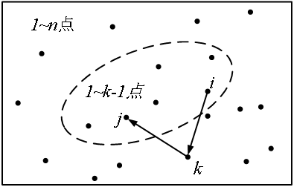
计算过程
python版本
dp[k][i][j] = min(dp[k-1][i][j], dp[k-1][i][k] + dp[k-1][k][j])
虚线圆圈：包含1 ~ k-1点的子图。
dp[k-1][i][j]：虚线子图内的点对i、j的最短路；
dp[k-1][i][k] + dp[k-1][k][j]：经过k点的新路径的长度，即这条路径从i出发，先到k，再从k到终点j。
比较：不经过k的最短路径dp[k-1][i][j]和经过k的新路径，较小者就是新的dp[k][i][j]。

Slide 29
计算步骤
python版本
k从1逐步扩展到n：最后得到的dp[n][i][j]是点对i、j之间的最短路径长度。
初值dp[0][i][j]：若i、j是直连的，就是它们的边长；若不直连，赋值为无穷大。
i、j是任意点对：计算结束后得到了所有点对之间的最短路。

Slide 30
方程的简化
python版本
dp[k][i][j] = min(dp[k-1][i][j], dp[k-1][i][k] + dp[k-1][k][j])
用滚动数组简化：
dp[i][j] = min(dp[i][j], dp[i][k] + dp[k][j])
def floyd():
for k in range(1, n + 1):
for i in range(1, n + 1):
for j in range(1, n + 1):
if dp[i][k]+dp[k][j]<dp[i][j]:
dp[i][j] = dp[i][k]+dp[k][j]

Slide 31
Floyd算法总结
python版本
（1）在一次计算后求得所有结点之间的最短距离。
（2）代码极其简单，是最简单的最短路算法。
（3）效率低下，计算复杂度是O(n³)，只能用于n < 300的小规模的图。
（4）存图用邻接矩阵dp[][] 。因为Floyd算法计算的结果是所有点对之间的最短路，本身就需要n²的空间，用矩阵存储最合适。

Slide 32
Floyd算法总结
python版本
（5）能判断负圈。
负圈：若图中有权值为负的边，某个经过这个负边的环路，所有边长相加的总长度也是负数，这就是负圈。在这个负圈上每绕一圈，总长度就更小，从而陷入在负圈上兜圈子的死循环。
Floyd算法很容易判断负圈，只要在算法运行过程出现任意一个dp[i][i] < 0就说明有负圈。因为dp[i][i]是从i出发，经过其他中转点绕一圈回到自己的最短路径，如果小于零，就存在负圈。

Slide 33
例题： 蓝桥公园 lanqiaoOJ题号1121
python版本
【题目描述】小明来到了蓝桥公园。已知公园有N个景点，景点和景点之间一共有M条道路。小明有Q个观景计划，每个计划包含一个起点st 和一个终点ed，表示他想从st去到ed。但是小明的体力有限，对于每个计划他想走最少的路完成，你可以帮帮他吗？
【输入描述】输入第一行包含三个正整数 N,M,Q。第2到M+1行每行包含三个正整数u,v,w，表示 u、v之间存在一条距离为w的路。第M+2到M+Q−1行每行包含两个正整数st,ed，其含义如题所述。
1≤N≤400，1≤M≤N×(N−1)/2，Q≤10³，1≤u,v,st,ed≤n，1≤w≤10⁹
【输出描述】输出共Q行，对应输入数据中的查询。若无法从st到达ed则输出−1。

Slide 34
python版本
def input_():
global dp
for i in range(1,m+1):
u,v,w = map(int,input().split())
ww = min(dp[u][v],w) #去掉重边
dp[u][v] = ww
dp[v][u] = ww
def floyd():
global dp
for k in range(1, n + 1):
for i in range(1, n + 1):
for j in range(1, n + 1):
if dp[i][k]+dp[k][j]<dp[i][j]:
dp[i][j] = dp[i][k]+dp[k][j]
def output():
global q
for i in range(q):
s,t = map(int,input().split())
if dp[s][t] == 0x3f3f3f3f3f3f3f3f: print(-1)
elif s==t: print(0)#如果不这样，dp[i][i]不等于0
else: print(dp[s][t])
n,m,q=map(int,input().split())
dp = [[int(0x3f3f3f3f3f3f3f3f) for _ in range(405)]for _ in range(405)]
input_()
floyd()
output()
边1 ≤ M ≤ N×(N−1)/2，稠密图。
当M = N×(N−1)/2时，任意两个点之间都有边。

Slide 35
python版本
def input_():
global dp
for i in range(1,m+1):
u,v,w = map(int,input().split())
ww = min(dp[u][v],w) #去掉重边
dp[u][v] = ww
dp[v][u] = ww
def floyd():
global dp
for k in range(1, n + 1):
for i in range(1, n + 1):
for j in range(1, n + 1):
if dp[i][k]+dp[k][j]<dp[i][j]:
dp[i][j] = dp[i][k]+dp[k][j]
def output():
global q
for i in range(q):
s,t = map(int,input().split())
if dp[s][t] == 0x3f3f3f3f3f3f3f3f: print(-1)
elif s==t: print(0)#如果不这样，dp[i][i]不等于0
else: print(dp[s][t])
n,m,q=map(int,input().split())
dp = [[int(0x3f3f3f3f3f3f3f3f) for _ in range(405)]for _ in range(405)]
input_()
floyd()
output()

Slide 36
python版本
def input_():
global dp
for i in range(1,m+1):
u,v,w = map(int,input().split())
ww = min(dp[u][v],w) #去掉重边
dp[u][v] = ww
dp[v][u] = ww
def floyd():
global dp
for k in range(1, n + 1):
for i in range(1, n + 1):
for j in range(1, n + 1):
if dp[i][k]+dp[k][j]<dp[i][j]:
dp[i][j] = dp[i][k]+dp[k][j]
def output():
global q
for i in range(q):
s,t = map(int,input().split())
if dp[s][t] == 0x3f3f3f3f3f3f3f3f: print(-1)
elif s==t: print(0)#如果不这样，dp[i][i]不等于0
else: print(dp[s][t])
n,m,q=map(int,input().split())
dp = [[int(0x3f3f3f3f3f3f3f3f) for _ in range(405)]for _ in range(405)]
input_()
floyd()
output()

Slide 37
python版本
def input_():
global dp
for i in range(1,m+1):
u,v,w = map(int,input().split())
ww = min(dp[u][v],w) #去掉重边
dp[u][v] = ww
dp[v][u] = ww
def floyd():
global dp
for k in range(1, n + 1):
for i in range(1, n + 1):
for j in range(1, n + 1):
if dp[i][k]+dp[k][j]<dp[i][j]:
dp[i][j] = dp[i][k]+dp[k][j]
def output():
global q
for i in range(q):
s,t = map(int,input().split())
if dp[s][t] == 0x3f3f3f3f3f3f3f3f: print(-1)
elif s==t: print(0) #如果不这样，dp[i][i]不等于0
else: print(dp[s][t])
n,m,q=map(int,input().split())
dp = [[int(0x3f3f3f3f3f3f3f3f) for _ in range(405)]for _ in range(405)]
input_()
floyd()
output()

Slide 38
python版本
10.5 Dijkstra
Dijkstra：单源最短路径问题。
优点：非常高效而且稳定。
缺点：只能处理不含有负权边的图。
思路：贪心思想+优先队列。

Slide 39
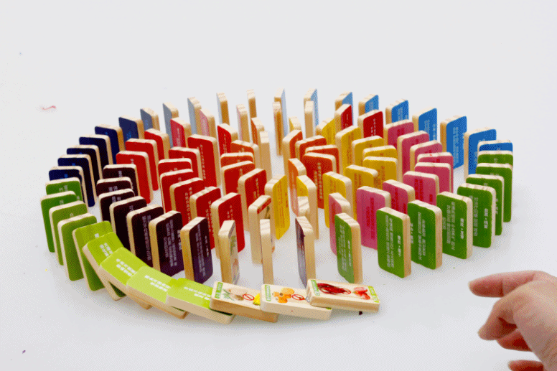
python版本
算法思想
在图中所有的边上，排满多米诺骨牌。
一条边上的多米诺骨牌数量，等于边的权值。
规定所有骨牌倒下的速度都一样。在一个结点上推倒骨牌，会导致这个结点上的所有骨牌都往后面倒下去。

Slide 40
python版本
DP基础
在起点s推倒骨牌，从s开始，它连接的边上的骨牌都逐渐倒下，并到达所有能达到的结点。
在某个结点t，可能先后从不同的线路倒骨牌过来
先倒过来的骨牌，其经过的路径，肯定就是从s到达t的最短路；
后倒过来的骨牌，对确定结点t的最短路没有贡献，不用管它。

Slide 41
python版本
DP基础
在s的所有直连邻居中，最近的邻居u，骨牌首先到达。u是第一个确定最短路径的结点。从u直连到s的路径肯定是最短的，因为如果u绕道别的结点到s，必然更远。
然后，把后面骨牌的倒下分成2部分，一部分是从s继续倒下到s的其它的直连邻居，另一部分从u出发倒下到u的直连邻居。那么下一个到达的结点v，必然是s或者u的一个直连邻居。v是第二个确定最短路径的结点。
继续以上步骤，在每一次迭代过程中，都能确定一个结点的最短路径。

Slide 42
python版本
特点
Dijkstra算法应用了贪心法的思想，即“抄近路走，肯定能找到最短路径”。
算法高效稳定：
Dijkstra的每次迭代，只需要检查上次已经确定最短路径的那些结点的邻居，检查范围很小，算法是高效的；
每次迭代，都能得到至少一个结点的最短路径，算法是稳定的

Slide 43
python版本
算法实现
维护两个集合：已确定最短路径的结点集合A、这些结点向外扩散的邻居结点集合B。
（1）把起点s放到A中，把s所有的邻居放到B中。此时，邻居到s的距离就是直连距离。
（2）从B中找出距离起点s最短的结点u，放到A中。
（3）把u所有的新邻居放到B中。显然，u的每一条边都连接了一个邻居，每个新邻居都要加进去。其中u的一个新邻居v，它到s的距离dis(s, v)等于dis(s, u) + dis(u, v)。
（4）重复(2)、(3)，直到B为空时，结束。

Slide 44
python版本
优先队列
每次往B中放新数据时，按从小到大的顺序放，用二分法的思路，复杂度是O(logn)，保证最小的数总在最前面；
找最小值，直接取B的第一个数，复杂度是O(1)。
复杂度：用优先队列时，Dijkstra算法的复杂度是O(mlogn)，是最高效的最短路算法。

Slide 45
python版本
边权不能为负
Dijkstra的局限性是边的权值不能为负数
Dijkstra基于BFS，计算过程是从起点s逐步往外扩散的过程，每扩散一次就用贪心得到到一个点的最短路。
扩散要求路径越来越长，如果遇到一个负权边，会导致路径变短，使扩散失效。

Slide 46
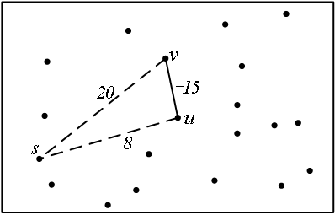
python版本
边权不能为负
设当前得到s→u的最短路，路径长度为8，此时s→u的路径计算已经结束。
继续扩展u的邻居，若u到邻居v的边权是 -15，而v到s的距离为20，那么u存在另一条途径v到s的路径，距离为20 + (-15) = 5，这推翻了前面已经得到的长度8的最短路，破坏了BFS的扩散过程。

Slide 47
python版本
编程实现
代码维护两个集合：已确定最短路径的结点集合A、这些结点向外扩散的邻居结点集合B。步骤：
（1）把起点s放到A中，把s所有的邻居放到B中。此时，邻居到s的距离就是直连距离。
（2）从B中找出距离起点s最短的结点u，放到A中。
（3）把u所有的新邻居放到B中。显然，u的每一条边都连接了一个邻居，每个新邻居都要加进去。其中u的一个新邻居v，它到s的距离dis(s, v)等于dis(s, u) + dis(u, v)。
（4）重复(2)、(3)，直到B为空时，结束。

Slide 48
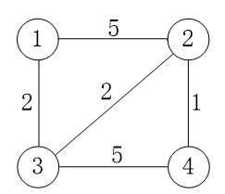
python版本
例子
起点是1，求1到其它所有结点的最短路径。
（1）1到自己的距离最短，把1放到集合A里：A={1}。把1的邻居放到集合B里：B={(2-5), (3-2)}。其中(2-5)表示结点2到起点的距离是5。

Slide 49
python版本
例子
（2）从B中找到离集合A最近的结点，是结点3。在A中加上3，现在A={1, 3}，也就是说得到了从1到3的最短距离；从B中拿走(3-2)，现在B={(2-5)}

Slide 50
python版本
例子
（3）对结点3的每条边，扩展它的新邻居，放到B中。3的新邻居是2和4，那么B={(2-5), (2-4), (4,7)}。其中 (2-4)是指新邻居2通过3到起点1，距离是4。由于 (2-4)比(2-5)更好，丢弃(2-5)，B={(2-4), (4-7)}。

Slide 51
python版本
例子
（4）重复步骤(2)、(3)。从B中找到离起点最近的结点，是结点2。在A中加上2，并从B中拿走(2-4)；扩展2的邻居放到B中。现在A={1, 3, 2}，B={(4-7), (4-5)}。由于 (4-5)比(4-7)更好，丢弃(4-7)，B={(4-5)}。

Slide 52
python版本
例子
（5）从B中找到离起点最近的结点，是结点4。在A中加上4，并从B中拿走(4-5)。已经没有新邻居可以扩展。现在A={1, 3, 2, 4}，B为空，结束。

Slide 53
python版本
例题：蓝桥王国 lanqiaoOJ题号1122
【题目描述】蓝桥王国一共有N个建筑和M条单向道路，每条道路都连接着两个建筑，每个建筑都有自己编号，分别为1∼N。（其中皇宫的编号为1）国王想让小明回答从皇宫到每个建筑的最短路径是多少，但紧张的小明此时已经无法思考，请你编写程序帮助小明回答国王的考核。
【输入描述】输入第一行包含2个正整数N,M。第2到M+1行每行包含三个正整数u,v,w，表示u→v之间存在一条距离为w的路。1≤N≤3×105，1≤m≤106，1≤ui ,vi≤N，0≤wi≤109。
【输出描述】输出仅一行，共N个数，分别表示从皇宫到编号为1∼N建筑的最短距离，两两之间用空格隔开。（如果无法到达则输出−1）

Slide 54
python版本
import heapq
def dij(s):
done = [0 for i in range(n + 1)]
hp = []
dis[s] = 0
heapq.heappush(hp, (0, s))
while hp:
u = heapq.heappop(hp)[1]
if done[u]: continue
done[u] = 1
for i in range(len(G[u])):
v, w = G[u][i] #遍历u的邻居v，边长w
if done[v]: continue
if dis[v] > dis[u] + w:
dis[v] = dis[u] + w
heapq.heappush(hp, (dis[v], v))
n, m = map(int, input().split())
s = 1
G = [[] for i in range(n+1)] #邻接表存图
INF = 1<<64
dis=[INF]*(n+1)
for i in range(m):
u, v, w = map(int, input().split())
G[u].append((v,w)) #存图，u的一个邻居是v，边长w
dij(s)
for i in range(1, n + 1):
if dis[i]>=INF: print("-1",end=' ')
else: print(dis[i], end=' ')
邻接表：
读取u的邻居v和边长w

Slide 55
python版本
import heapq
def dij(s):
done = [0 for i in range(n + 1)]
hp = []
dis[s] = 0
heapq.heappush(hp, (0, s))
while hp:
u = heapq.heappop(hp)[1]
if done[u]: continue
done[u] = 1
for i in range(len(G[u])):
v, w = G[u][i] #遍历u的邻居v，边长w
if done[v]: continue
if dis[v] > dis[u] + w:
dis[v] = dis[u] + w
heapq.heappush(hp, (dis[v], v))
n, m = map(int, input().split())
s = 1
G = [[] for i in range(n+1)] #邻接表存图
INF = 1<<64
dis=[INF]*(n+1)
for i in range(m):
u, v, w = map(int, input().split())
G[u].append((v,w)) #存图，u的一个邻居是v，边长w
dij(s)
for i in range(1, n + 1):
if dis[i]>=INF: print("-1",end=' ')
else: print(dis[i], end=' ')
邻接表：
遍历u的邻居v和边长w。

Slide 56
python版本
import heapq
def dij(s):
done = [0 for i in range(n + 1)]
hp = []
dis[s] = 0
heapq.heappush(hp, (0, s))
while hp:
u = heapq.heappop(hp)[1]
if done[u]: continue
done[u] = 1
for i in range(len(G[u])):
v, w = G[u][i] #遍历u的邻居v，边长w
if done[v]: continue
if dis[v] > dis[u] + w:
dis[v] = dis[u] + w
heapq.heappush(hp, (dis[v], v))
n, m = map(int, input().split())
s = 1
G = [[] for i in range(n+1)] #邻接表存图
INF = 1<<64
dis=[INF]*(n+1)
for i in range(m):
u, v, w = map(int, input().split())
G[u].append((v,w)) #存图，u的一个邻居是v，边长w
dij(s)
for i in range(1, n + 1):
if dis[i]>=INF: print("-1",end=' ')
else: print(dis[i], end=' ')
用堆heapq实现优先队列

Slide 57
python版本
10.6 Bellman-ford算法
单源最短路径问题：给定一个起点s，求它到图中所有n个结点的最短路径。

Slide 58
python版本
算法思想
图中每个点上站着一个“警察”。
每个警察问邻居：走你这条路能到s吗？有多远？
反复问多次，最后所有警察都能得到最短路。

Slide 59
python版本
问路
第1轮，给所有n个人每人一次机会，问他的邻居，到s的最短距离是多少？
更新每人到s的最短距离。
特别地，在s的直连邻居中，有个t，得到了到s的最短距离。（注意，算法并没有查找是哪个t）
第2轮，重复第1轮的操作。
更新每人到s的最短距离。
特别地，在s和t的直连邻居中，有个v，得到了到s的最短距离。
第3轮，……

Slide 60
python版本
复杂度
一共需要几轮操作？每一轮操作，都至少有一个新的结点得到了到s的最短路径。所以，最多只需要n轮操作，就能完成n个结点。
在每一轮操作中，需要检查所有m个边，更新最短距离。
Bellman-Ford算法的复杂度：O(nm)。

Slide 61
python版本
判断负圈
Bellman-Ford能判断负圈。
没有负圈时，只需要n轮就结束。
如果超过n轮，最短路径还有变化，那么肯定有负圈。

Slide 62
python版本
例题：出差 2022第十三届国赛 lanqiaoOJ题号2194
【题目描述】A国有N个城市，编号为1 . . . N。小明是编号为1的城市中一家公司的员工，需要去编号为N的城市出差。由于疫情原因，小明无法乘坐飞机直接从城市1到达城市N，需要通过其他城市进行陆路交通中转。小明通过交通信息网，查询到了M条城市之间仍然还开通的路线信息以及每一条路线需要花费的时间。由于疫情原因，小明到达一个城市后需要隔离观察一段时间才能离开该城市前往其他城市。通过网络，小明也查询到了各个城市的隔离信息。（小明之前在城市1，可以直接离开城市1，不需要隔离）小明希望能够尽快赶到城市N，你帮他规划一条路线，能够在最短时间内到达城市N。
【输入】第1行：两个正整数N, M, N表示A国的城市数量，M表示未关闭的路线数量。第2行：N个正整数，第i个整数Ci表示到达编号为i的城市后需要隔离的时间。第3 . . . M + 2行：每行3个正整数，u, v, c，表示有一条城市u到城市v的双向路线仍然开通着，通过该路线的时间为c。
【输出】第1行：1个正整数，表示小明从城市1出发到达城市N的最短时间（到达城市N，不需要计算城市N的隔离时间）。
对于100%的数据，1≤N≤1000 , 1≤M≤10000, 1≤Ci≤200, 1≤u, v≤N, 1≤c≤1000

Slide 63
python版本
题解
本题是求最短路径，数据规模1≤N≤1000 , 1≤M≤10000不算大。用那种算法？用复杂度O(n3)的floyd算法超时；用复杂度O(mn)的Bellman-ford算法正好；没有必要使用更好的Dijkstra和SPFA算法。
两点之间的边长，除了路线时间c，还要加上隔离时间。经过这个转化后，本题是一道简单的Bellman-ford算法模板题。

Slide 64
python版本
n, m = map(int, input().split())
t= [0]+[int(i) for i in input().split()] #不用t[0]，从t[1]开始
e = [] #简单的数组存点和边
for i in range(1,m+1):
a, b,c = map(int, input().split())
e.append([a,b,c])
e.append([b,a,c]) #双向边
dist=[0x3f3f3f3f]*(n+1)
dist[1]=0
for k in range(1,n+1):
for a,b,c in e: #检查每条边
res=t[b]
if b==n: res=0
dist[b]=min(dist[b],dist[a]+c+res)
print(dist[n])
数组存边
简单的存储方法，不能快速搜索点和边
正适合Bellman-ford这种简单的算法。

Slide 65
python版本
n, m = map(int, input().split())
t= [0]+[int(i) for i in input().split()] #不用t[0]，从t[1]开始
e = [] #简单的数组存点和边
for i in range(1,m+1):
a, b,c = map(int, input().split())
e.append([a,b,c])
e.append([b,a,c]) #双向边
dist=[0x3f3f3f3f]*(n+1)
dist[1]=0
for k in range(1,n+1):
for a,b,c in e: #检查每条边
res=t[b]
if b==n: res=0
dist[b]=min(dist[b],dist[a]+c+res)
print(dist[n])
代码相当简单，几乎和Floyd的代码一样短。

Slide 66
python版本
n, m = map(int, input().split())
t= [0]+[int(i) for i in input().split()] #不用t[0]，从t[1]开始
e = [] #简单的数组存点和边
for i in range(1,m+1):
a, b,c = map(int, input().split())
e.append([a,b,c])
e.append([b,a,c]) #双向边
dist=[0x3f3f3f3f]*(n+1)
dist[1]=0
for k in range(1,n+1):
for a,b,c in e: #检查每条边
res=t[b]
if b==n: res=0
dist[b]=min(dist[b],dist[a]+c+res)
print(dist[n])
Python很慢，时间是C++的10倍时

Slide 67
python版本
10.7 SPFA算法：改进的Bellman-Ford
SPFA = 队列处理+Bellman-Ford。
Bellman-Ford算法有很多低效或无效的操作。其核心内容，是在每一轮操作中，更新所有结点到起点s的最短距离。
计算和调整一个结点u到s的最短距离后，如果紧接着调整u的邻居结点，这些邻居肯定有新的计算结果；而如果漫无目的地计算不与u相邻的结点，很可能毫无变化，所以这些操作是低效的。
改进：计算结点u之后，下一步只计算和调整它的邻居，能加快收敛的过程。
这些步骤用队列进行操作，这就是SPFA。

Slide 68
python版本
SPFA步骤
（1）起点s入队，计算它所有邻居到s的最短距离。把s出队，状态有更新的邻居入队，没更新的不入队。
（2）现在队列的头部是s的一个邻居u。弹出u，更新它所有邻居的状态，把其中有状态变化的邻居入队列。
（3）继续以上过程，直到队列空。这也意味着，所有结点的状态都不再更新。最后的状态就是到起点s的最短路径。

Slide 69
python版本
SPFA不稳定
弹出u之后，在后面的计算中，u可能会再次更新状态（后来发现，u借道别的结点去s，路更近）。所以，u可能需要重新入队列。
有可能只有很少结点重新进入队列，也有可能很多。这取决于图的特征。
所以，SPFA是不稳定的。

Slide 70
python版本
例题：随机数据下的最短路问题 lanqiaoOJ题号1366
【题目描述】给定N个点和M条单向道路，每条道路都连接着两个点，每个点都有自己编号，分别为1∼N。问你从S点出发，到达每个点的最短路径为多少。
【输入描述】输入第一行包含三个正整数N,M,S。第2到M+1行每行包含三个正整数u,v,w，表示u→v之间存在一条距离为w的路。1≤N≤5×103，1≤M≤5×104，1≤ui,vi≤N，0≤wi≤109。
【输出描述】输出仅一行，共N个数，分别表示从编号S到编号为1∼N点的最短距离，两两之间用空格隔开。（如果无法到达则输出−1）

Slide 71
python版本
import heapq
def spfa(s):
dis[s] = 0
hp = []
heapq.heappush(hp, s)
inq=[0]*(n+1)
inq[s]=1
while hp:
u = heapq.heappop(hp)
inq[u]=0
if dis[u]==INF: continue
for v,w in e[u]: #遍历点u的邻居v，边长为w
if dis[v] > dis[u] + w:
dis[v] = dis[u] + w
if(inq[v]==0):
heapq.heappush(hp, v)
inq[v]=1
n,m,s = map(int, input().split())
e = [[] for i in range(n + 1)]
INF = 1<<64
dis=[INF]*(n+1)
for i in range(m):
u, v, w = map(int, input().split())
e[u].append((v,w)) #u的邻居是v，边长w
spfa(s)
for i in range(1, n + 1):
if dis[i]>=INF: print("-1",end=' ')
else: print(dis[i], end=' ')
邻接表存图
存储了一个边u-v，边长w。

Slide 72
python版本
import heapq
def spfa(s):
dis[s] = 0
hp = []
heapq.heappush(hp, s)
inq=[0]*(n+1)
inq[s]=1
while hp:
u = heapq.heappop(hp)
inq[u]=0
if dis[u]==INF: continue
for v,w in e[u]: #遍历点u的邻居v，边长为w
if dis[v] > dis[u] + w:
dis[v] = dis[u] + w
if(inq[v]==0):
heapq.heappush(hp, v)
inq[v]=1
n,m,s = map(int, input().split())
e = [[] for i in range(n + 1)]
INF = 1<<64
dis=[INF]*(n+1)
for i in range(m):
u, v, w = map(int, input().split())
e[u].append((v,w)) #u的邻居是v，边长w
spfa(s)
for i in range(1, n + 1):
if dis[i]>=INF: print("-1",end=' ')
else: print(dis[i], end=' ')
邻接表
遍历u的邻居

Slide 73
python版本
import heapq
def spfa(s):
dis[s] = 0
hp = []
heapq.heappush(hp, s)
inq=[0]*(n+1)
inq[s]=1
while hp:
u = heapq.heappop(hp)
inq[u]=0
if dis[u]==INF: continue
for v,w in e[u]: #遍历点u的邻居v，边长为w
if dis[v] > dis[u] + w:
dis[v] = dis[u] + w
if(inq[v]==0):
heapq.heappush(hp, v)
inq[v]=1
n,m,s = map(int, input().split())
e = [[] for i in range(n + 1)]
INF = 1<<64
dis=[INF]*(n+1)
for i in range(m):
u, v, w = map(int, input().split())
e[u].append((v,w)) #u的邻居是v，边长w
spfa(s)
for i in range(1, n + 1):
if dis[i]>=INF: print("-1",end=' ')
else: print(dis[i], end=' ')
用heapq处理优先队列

Slide 74

python版本
10.8 最小生成树
在无向图中，连通而且不含有圈（环路）的图，称为树。
最小生成树MST：一个有 n 个结点的连通图的生成树是原图的极小连通子图，包含原图中的所有 n 个结点，并且边的权值之和最小。

Slide 75
python版本
基于贪心的两种算法：（1）prim算法
对点进行贪心操作
“最近的邻居一定在MST上”。
从任意一个点u开始，把距离它最近的点v加入到MST中；下一步，把距离{u, v}最近的点w加入到MST中；继续这个过程，直到所有点都在T中。

Slide 76
python版本
（2）kruskal算法
对边进行贪心操作
“最短的边一定在MST上”。
从最短的边开始，把它加入到MST中；在剩下的边中找最短的边，加入到MST中；继续这个过程，直到所有边都在MST中。

Slide 77
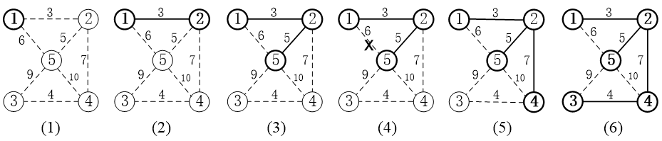
python版本
Prim算法
（1）任取一点，例如点1，放到U中，U={1}。
（2）找离集合U中的点最近的邻居，即1的邻居，是2 ，放到U中，U={1, 2}。
（3）找离U最近的点，是5，U={1, 2, 5}。
（4）与U距离最短的是1、5之间的边，但是它没扩展新的点，不符合要求。
（5）加入4，U={1, 2, 5, 4}。
（6）加入3，U={1, 2, 5, 4, 3}。所有点都在U中，结束。

Slide 78
python版本
例题：修建公路 lanqiaoOJ题号1124
【题目描述】给出一个无向图，求最小生成树。如果该图连通，输出一个整数表示最小生成树的边长之和。
【输入描述】第一行两个整数n，m，表示有n个点和m条无向边。接下来m行，每行三个整数u，v，w，表示有一条长度w的无向边，连接u和v。1≤n≤10⁵, 1≤m≤3*10⁵, 1≤z≤n，w≤10⁹
【输出描述】输出一个整数表示最小生成树的各边长度和。如果该图不连通则输出-1。

Slide 79
python版本
from heapq import *
def prim():
ans, cnt = 0, 0 #cnt: 统计加入MST的点的数量
dis = [float('inf') for _ in range(n + 1)]
dis[1] = 0
q = []
vis = [False for _ in range(n + 1)] # =true: 表示点i已经在MST中
heappush(q, (0, 1)) #从s点开始处理队列
while q and cnt < n:
w, u = heappop(q) #pop出距集合最近的点u
if not vis[u]:
vis[u] = True
ans += w
cnt += 1
for v,w in e[u]: #遍历点u的邻居v，边长为w
if dis[v] > w:
dis[v] = w
heappush(q, [dis[v], v]) #扩展新的邻居，放进优先队列
if cnt != n: print('-1') #加入MST的点的数量不等于n，说明原图不连通
else: print(ans)
n, m = map(int,input().split())
e = [[] for i in range(n + 1)]
for i in range(m):
u, v, w = map(int,input().split())
e[u].append((v,w)) #u的邻居是v，边长w
e[v].append((u,w)) #双向边
prim()
用堆heap处理优先队列
和dijkstra代码相似

Slide 80
python版本
from heapq import *
def prim():
ans, cnt = 0, 0 #cnt: 统计加入MST的点的数量
dis = [float('inf') for _ in range(n + 1)]
dis[1] = 0
q = []
vis = [False for _ in range(n + 1)] # =true: 表示点i已经在MST中
heappush(q, (0, 1)) #从s点开始处理队列
while q and cnt < n:
w, u = heappop(q) #pop出距集合最近的点u
if not vis[u]:
vis[u] = True
ans += w
cnt += 1
for v,w in e[u]: #遍历点u的邻居v，边长为w
if dis[v] > w:
dis[v] = w
heappush(q, [dis[v], v]) #扩展新的邻居，放进优先队列
if cnt != n: print('-1') #加入MST的点的数量不等于n，说明原图不连通
else: print(ans)
n, m = map(int,input().split())
e = [[] for i in range(n + 1)]
for i in range(m):
u, v, w = map(int,input().split())
e[u].append((v,w)) #u的邻居是v，边长w
e[v].append((u,w)) #双向边
prim()
邻接表：
读取u的邻居v和边长w

Slide 81
python版本
Kruskal算法
kruskal算法的2个关键技术：
（1）对边进行排序。
（2）判断圈，即处理连通性问题。这个问题用并查集简单而高效，并查集是kruskal算法的绝配。

Slide 82
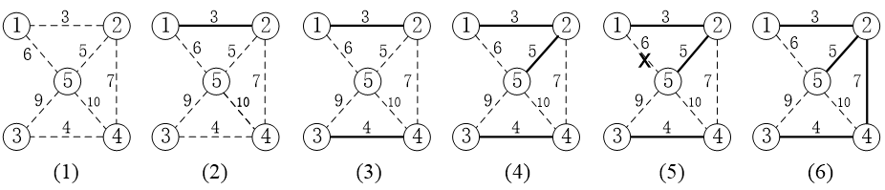
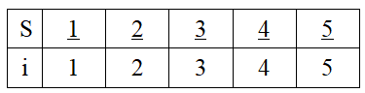
python版本
（1）初始时最小生成树T为空。令S是以结点i为元素的并查集，开始的时候，每个点属于独立的集。

Slide 83
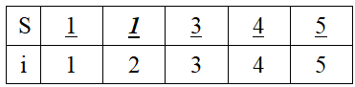
python版本
（2）加入第一个最短边(1-2)：T={1-2}。并查集S中，把结点2合并到结点1，也就是把结点2的集2改成结点1的集1。

Slide 84
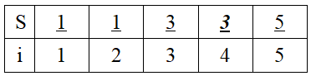
python版本
（3）加入第二个最短边(3-4)：T={1-2, 3-4}。并查集S中，结点4合并到结点3。

Slide 85
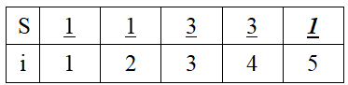
python版本
（4）加入第三个最短边(2-5)：T={1-2, 3-4, 2-5}。并查集S中，把结点5合并到结点2，也就是把结点5的集5改成结点2的集1。在集1中，所有结点都指向了根结点，这样做能避免并查集的长链问题。即使用了“路径压缩”的方法。

Slide 86
python版本
（5）第四个最短边(1-5)。检查并查集S，发现5已经属于集1，丢弃这个边。这一步实际上是发现了一个圈。并查集的作用就体现在这里。

Slide 87
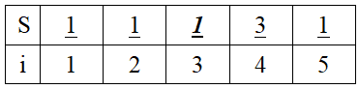
python版本
（6）加入第五个最短边(2-4)。并查集S中，把结点4的集并到结点2的集。注意这里结点4原来属于集3，实际上修改的是：把结点3的集3改成1。

Slide 88
python版本
复杂度
kruskal算法的复杂度包括两部分：对边的排序O(ElogE)，并查集的操作O(E)，一共是O(ElogE + E)，约等于O(ElogE)，时间主要花在排序上。
如果图的边很多，kruskal的复杂度要差一些。
kruskal适用于稀疏图，prim适合稠密图。

Slide 89
python版本
例题：修建公路 lanqiaoOJ题号1124
【题目描述】给出一个无向图，求最小生成树。如果该图连通，输出一个整数表示最小生成树的边长之和。
【输入描述】第一行两个整数n，m，表示有n个点和m条无向边。接下来m行，每行三个整数u，v，w，表示有一条长度w的无向边，连接u和v。1≤n≤10⁵, 1≤m≤3*10⁵, 1≤z≤n，w≤10⁹
【输出描述】输出一个整数表示最小生成树的各边长度和。如果该图不连通则输出-1。

Slide 90
python版本
def find(x): #查询并查集，返回x的根
if s[x] == x: return x
s[x] = find(s[x]) #路径压缩
return s[x]
def kruskal():
cnt=0
ans = 0
e.sort(key=lambda tup: tup[2]) #对边做排序
for i in range(n + 1): s.append(i) #并查集初始化
for i in range(m):
x, y = e[i][0], e[i][1]
e1, e2 = find(x), find(y)
if e1 == e2: continue #属于同一个集：产生了圈，丢弃
else:
ans+=e[i][2]
s[find(y)]=find(x) #合并
cnt += 1
if cnt==n-1: break #边数等于n-1, MST已经完成
if cnt != n-1: print("-1") #边的数量不等于n-1，说明有点不在MST上
else: print(ans)
return
e = []
s = [] #并查集
n,m = map(int,input().split())
for i in range(m):
u, v, w = map(int,input().split())
e.append((u, v, w)) #存边
kruskal()
数组存边
最简单的存图方法

Slide 91
python版本
e = []
s = [] #并查集
def find(x): #查询并查集，返回x的根
if s[x] == x: return x
s[x] = find(s[x]) #路径压缩
return s[x]
def kruskal():
cnt=0
ans = 0
e.sort(key=lambda tup: tup[2]) #对边做排序
for i in range(n + 1): s.append(i) #并查集初始化
for i in range(m):
x, y = e[i][0], e[i][1]
e1, e2 = find(x), find(y)
if e1 == e2: continue #属于同一个集：产生了圈，丢弃
else:
ans+=e[i][2]
s[find(y)]=find(x) #合并
cnt += 1
if cnt==n-1: break #边数等于n-1, MST已经完成
if cnt != n-1: print("-1") #边的数量不等于n-1，说明有点不在MST上
else: print(ans)
return
n,m = map(int,input().split())
for i in range(m):
u, v, w = map(int,input().split())
e.append((u, v, w)) #存边
kruskal()
并查集

Slide 92
python版本
def find(x): #查询并查集，返回x的根
if s[x] == x: return x
s[x] = find(s[x]) #路径压缩
return s[x]
def kruskal():
cnt=0
ans = 0
e.sort(key=lambda tup: tup[2]) #对边做排序
for i in range(n + 1): s.append(i) #并查集初始化
for i in range(m):
x, y = e[i][0], e[i][1]
e1, e2 = find(x), find(y)
if e1 == e2: continue #属于同一个集：产生了圈，丢弃
else:
ans+=e[i][2]
s[find(y)]=find(x) #合并
cnt += 1
if cnt==n-1: break #边数等于n-1, MST已经完成
if cnt != n-1: print("-1") #边的数量不等于n-1，说明有点不在MST上
else: print(ans)
return
e = []
s = [] #并查集
n,m = map(int,input().split())
for i in range(m):
u, v, w = map(int,input().split())
e.append((u, v, w)) #存边
kruskal()
并查集的应用

Slide 93
谢谢！

